Slide 1

М.Өтемісов атындағы Батыс Қазақстан университеті
Жаратылыстану-география факультеті
Биология және экология кафедрасы
Биологияға кіріспе
Оқытушы: философия докторы PhD
Кожагалиева Р.Ж
Орал, 2022

Slide 2
Тақырыбы: Ағзаның бір тұтастығы. Генетика негіздері
1. Ағзаның бір тұтастығы
2. Генетика негіздері

Slide 3
Г Е Н Е Т И К А
Тұқымқуалаушылық
Өзгергіштік
Генетика дегеніміз – белгілердің тұқым қуалау заңдылықтарын және олардың өзгергіштіктерін зерттейтін ғылым.

Slide 4
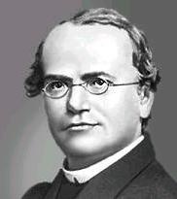
Чех жаратылыс танушысы белгілі табиғат зерттеуші, тұқым қуалау заңдылықтарын алғаш ашқан ғалым, генетиканың негізін салушы.
Грегор
Иоганн Мендель
22.07.1822 – 06.01.1884

Slide 5
Бір-бірінен бір жұп белгілері бойынша айырмашылығы бар ата-аналар дараларын будандастыруды моногибридті будандастыру деп атайды.

Slide 6
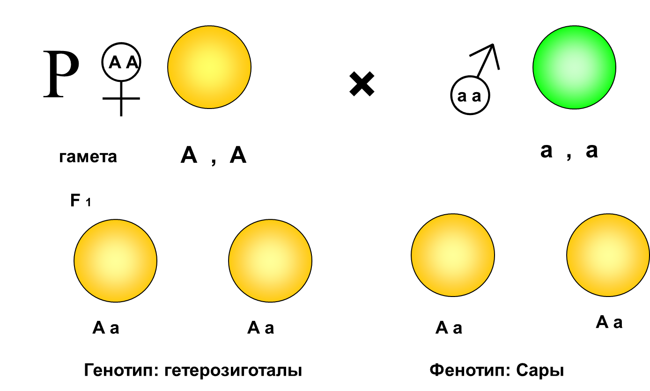
Мендельдің бірінші заңы: Бір-бірінен айқын бір жұп белгілері арқылы ажыратылатын гомозиготалы дараларды будандастырса, бірінші ұрпақта генотипі де, фенотипі де біркелкі будандары алынады. Мұны бірінші ұрпақ будандарының біркелкілік заңы деп атайды.

Slide 7
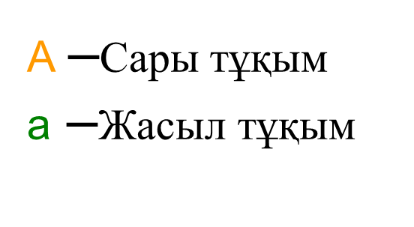
АА
аа
Р:
Сары тұқым
Жасыл тұқым
G:
а, а
А, А
F₁:
Аа,
Аа,
Аа,
Аа,
Гибридтердің бірінші ұрпағының біркелкілігі.
Ұрпақтар фенотипі: сары
генотипі: гетереозиготалар

Slide 8
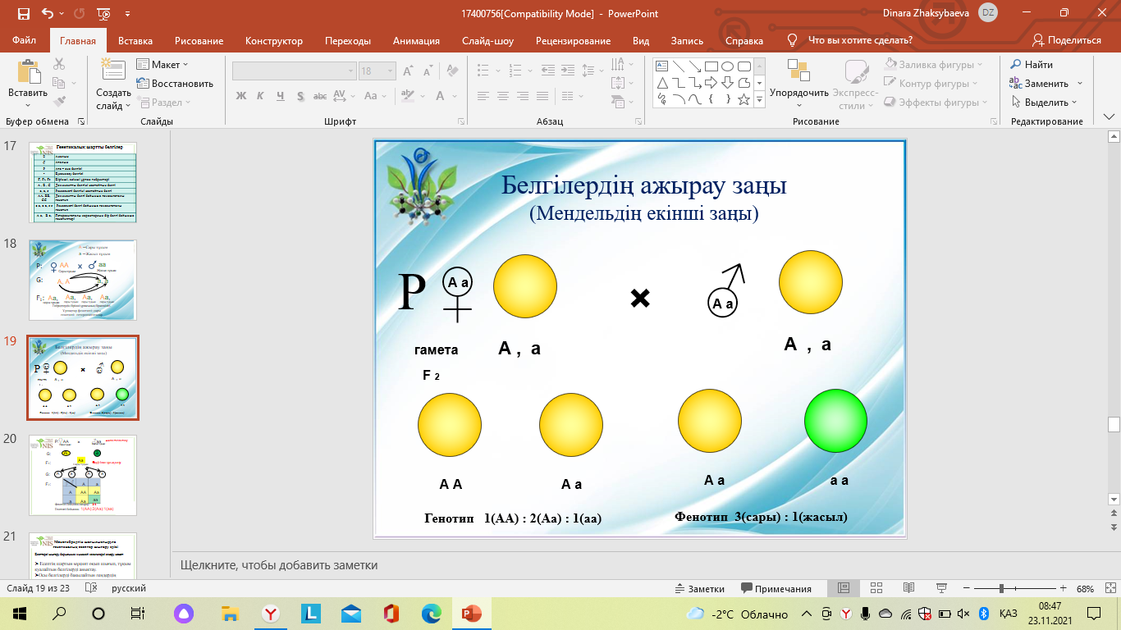
Мендельдің екінші заңы: Бірініші ұрпақтағы алынған гибридтерді өзара будандастырған жағдайда, екінші ұрпақта (F2) белгілерінің ажырауы жүреді. Мұны белгілердің ажырау заңы деп атайды.

Slide 9
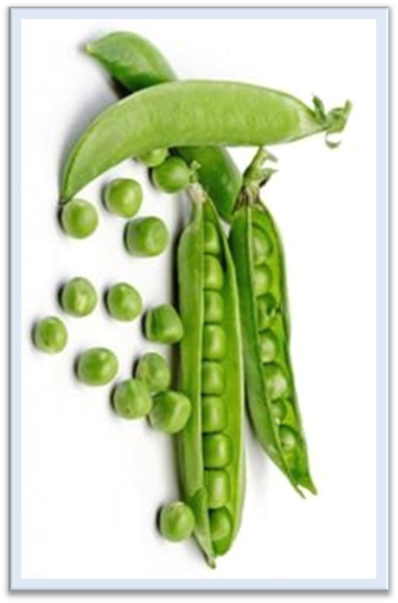
Мендель өз тәжірибелеріне қолайлы
нысан ретінде бұршақты алды.
Ол өсімдіктің жеті белгісіне көңіл аударды
Бұршақтың 34 іріктемесінен белгілері айқын ажыратылатын 22 іріктемені таңдады:
Сабағының ұзындығы;
Тұқымының пішіні мен түсі;
Жемістерінің пішіні мен түсі:
Гүлдерінің түсі мен орналасуы.

Slide 10
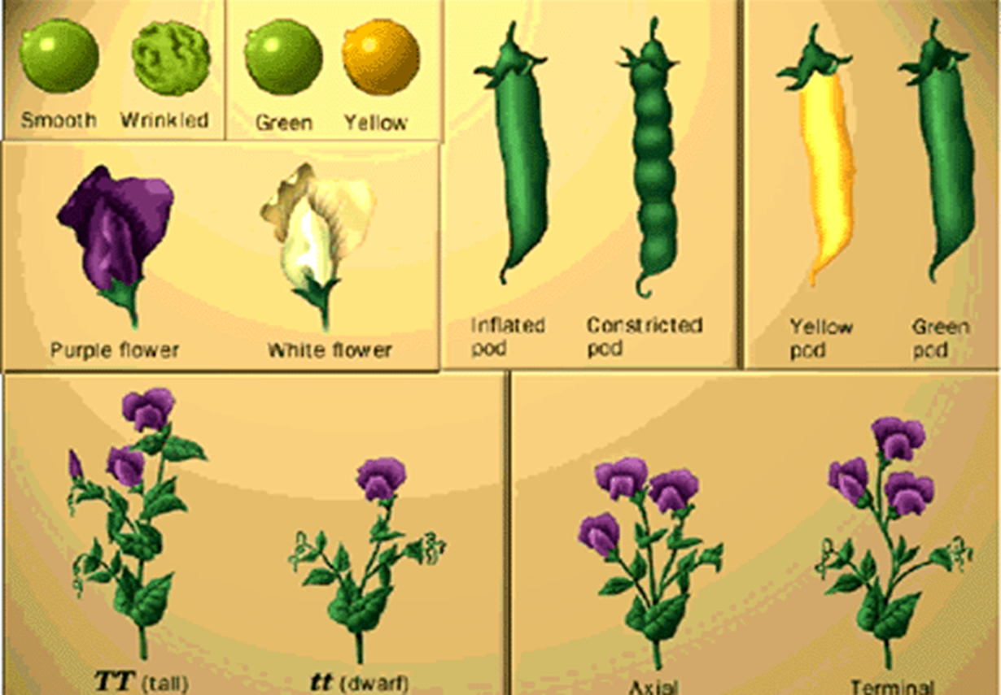
Альтернативті белгілер

Slide 11
Белгілердің тұқым қуалауын зерттеуге гибридологиялық әдісті қолданды
  Бұл әдістің негізгі жағдайлары мыналар:
Будандастыру үшін бір-бірінен жұп белгілері бойынша айқын ажыратылатын бір түрдің даралары алынады;
Зерттелетін белгілер тұрақты, яғни бірнеше ұрпақ бойы қайталанып отырады;
Әр ұрпақтағы алынған будандарға жеке талдау жасалып, нақтылы сандық есептеулер жүргізілді

Slide 12
Аллельді гендер,
аллеломорфтар немесе аллельдер
Гомологиялық хромосоманың бірдей үлескісінде орналасқан гендер;
Дәл сол нәруыздың синтезіне жауап береді;

Slide 13
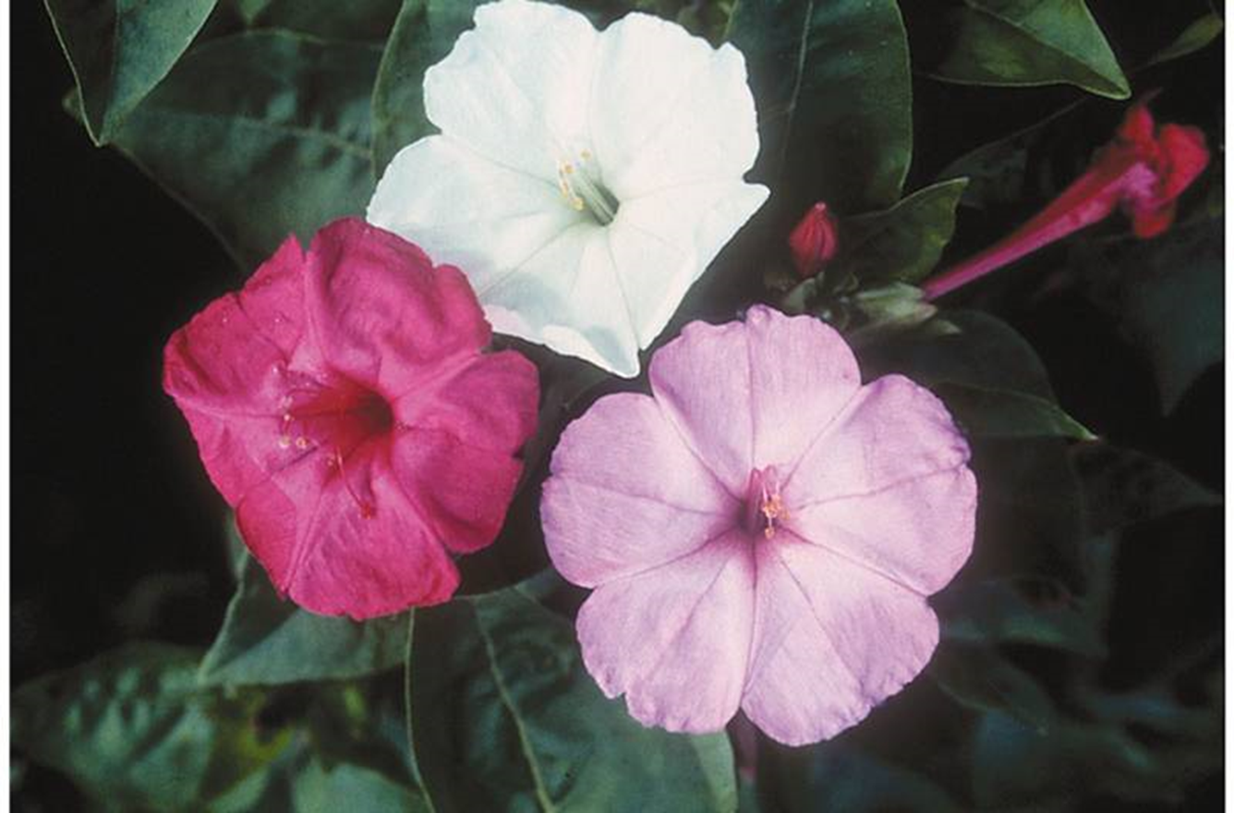
Аллельді гендер

Slide 14
♀ | Аналық
♂ | Аталық
Р | Ата – ана белгісі
× | Будандасу белгісі
Ғ, F1, F2 | Бірінші, екінші ұрпақ гибридтері
А , В , С | Доминантты белгіні кодтайтын белгі
а, в, с | Рецессивті белгіні кодтайтын белгі
АА, ВВ, СС | Доминантты белгі бойынша гомозиготалы генотип
а а, в в, с с | Рецессивті белгі бойынша гомозиготалы генотип
А а, В в, | Гетерозиготалы дарақтардың бір белгі бойынша генотиптері

Slide 15
Бақылау сұрақтары:
1.Генетика дегеніміз не?
2.Жасушаның көбеюі қалай жүзеге асады?
3.Жасуша көбеюінің кезеңдерін сипаттаңыз

Slide 16
НАЗАРЛАРЫҢЫЗҒА РАХМЕТ!

